Slide 1
Юридическая ответственность

Slide 2
Бери, что хочешь, – сказал Бог, – но плати за это.
ОТВЕТСТ-
ВЕННОСТЬ
СВОБОДА ВЫБОРА
МОРАЛЬНАЯ
(перед совестью)
Чем больше
свободы,
тем больше
ответственности.
ЮРИДИЧЕСКАЯ
(перед законом)

Slide 3
ФОРМА
ПРАВОНАРУШЕНИЕ
НАКАЗАНИЕ
ЗАКОН
РАЗМЕР
Наказание – неблагоприятные для правонарушителя последствия его
неправомерного деяния.
Юридическая ответственность – необходимость для правонарушителя
претерпевать неблагоприятные последствия неправомерного деяния.
Юридическая ответственность – применение мер государственного
принуждения по отношению к правонарушителю.

Slide 4
Цели юридической
ответственности.
Принципы юридической
ответственности.
Виды юридической
ответственности.
Освобождение от юридической
ответственности.
Презумпция невиновности.
?
ЮРИДИЧЕСКАЯ ОТВЕТСТВЕННОСТЬ

Slide 5
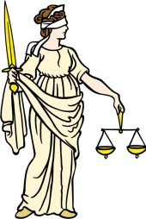
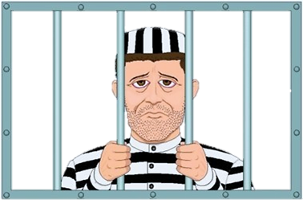
Цели юридической ответственности
Карательная – наказание правонарушителя.
Предупредительная – предотвращение правонарушений.
Воспитательная – формирование уважения к закону.

Slide 6
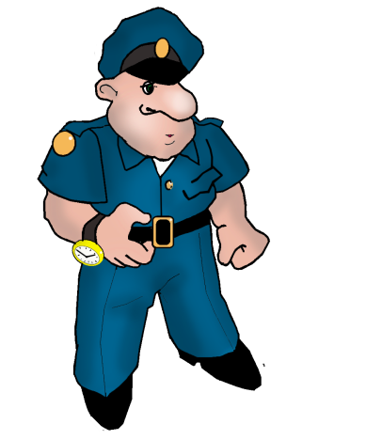
Принципы юридической ответственности
Законности – ответст-венность наступает за деяние, прямо запре-щённое законом.
Объявить человека виновным в совершении уголовного преступления может лишь суд.
Привлечь к ответственности могут лишь те государственные органы, которые определены законом.

Slide 7
Принципы юридической ответственности
Законности – ответст-венность наступает за деяние, прямо запре-щённое законом.
Виновности деяния – наказание наступает лишь за виновные деяния.

Slide 8
Продавец ответственности за ДТП не несёт.

Slide 9
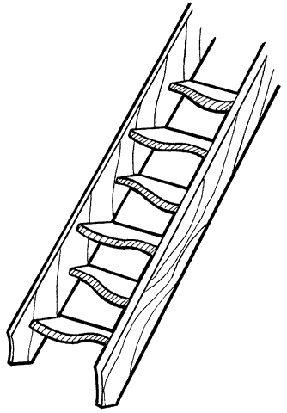
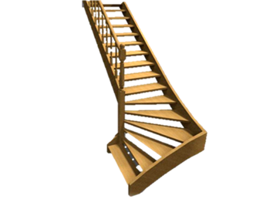
Жилец ответственности
не несёт.

Slide 10
Принципы юридической ответственности
Законности – ответст-венность наступает за деяние, прямо запре-щённое законом.
Виновности деяния – наказание наступает лишь за виновные деяния.
Справедливости – наказание назначается с учётом общественной опасности деяния.

Slide 11
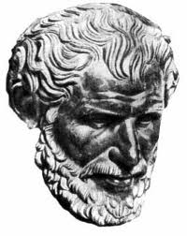
За кражу кисти
винограда – смерть.
Драконовы
законы написаны
не чернилами,
а кровью.

Slide 12
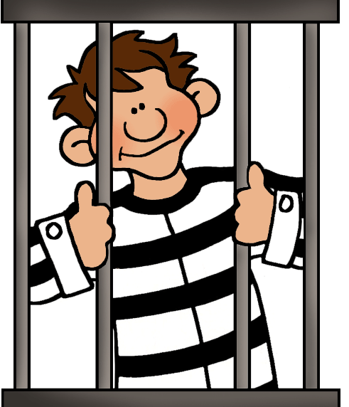
За правонарушение ответственность
несёт тот, кто его совершил.

Slide 13
Вы уклоняетесь
от воспитания своих детей!
За правонарушение ответственность
несёт тот, кто его совершил.

Slide 14
Принципы юридической ответственности
Законности – ответст-венность наступает за деяние, прямо запре-щённое законом.
Виновности деяния – наказание наступает лишь за виновные деяния.
Справедливости – наказание назначается с учётом общественной опасности деяния.
За правонарушение должен отвечать тот, кто его совершил.
За одно и то же правонарушение ответственность должна наступать один раз.
Закон, ужесточающий наказание, не должен иметь обратной силы.
Уголовные наказания
не должны применяться
к проступкам.

Slide 15
Принципы юридической ответственности
Законности – ответст-венность наступает за деяние, прямо запре-щённое законом.
Виновности деяния – наказание наступает лишь за виновные деяния.
Справедливости – наказание назначается с учётом общественной опасности деяния.
Индивидуализации ответственности – наказание назначается с учётом личности правонарушителя.
Неотвратимости – ни одно правонарушение не должно остаться нераскрытым.
Гуманности – наказание не должно унижать достоинство или причинять лишние физические страдания.

Slide 16
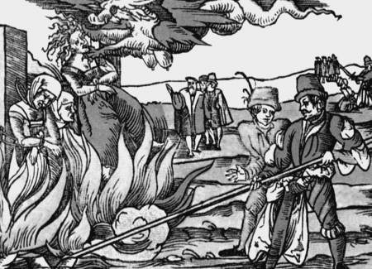
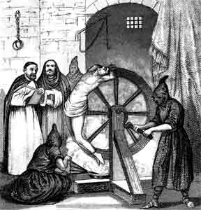
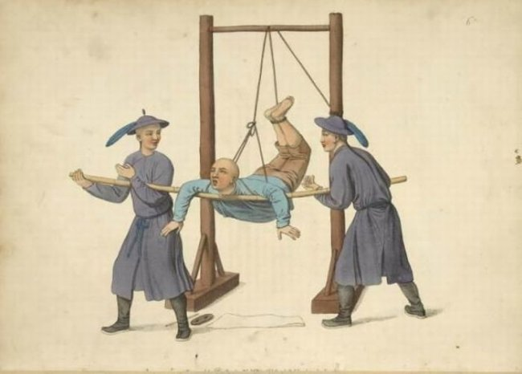
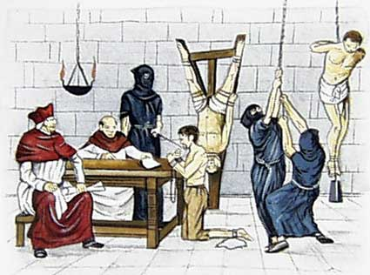
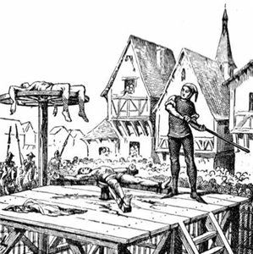
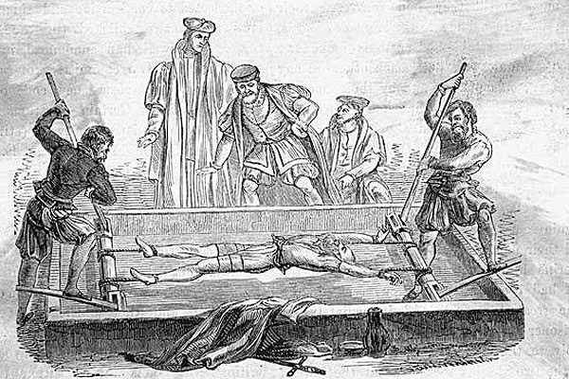

Slide 17
Принципы юридической ответственности
Законности – ответст-венность наступает за деяние, прямо запре-щённое законом.
Виновности деяния – наказание наступает лишь за виновные деяния.
Справедливости – наказание назначается с учётом общественной опасности деяния.
Смертная казнь не может назначаться беременным женщинам и несовершеннолетним.
Гуманности – наказание не должно унижать достоинство или причинять лишние физические страдания.
Срок лишения свободы несовершеннолетних за преступления не должен превышать 10 лет.

Slide 18
Принципы юридической ответственности
Законности – ответст-венность наступает за деяние, прямо запре-щённое законом.
Виновности деяния – наказание наступает лишь за виновные деяния.
Справедливости – наказание назначается с учётом общественной опасности деяния.
Законности – ответст-венность наступает за деяние, прямо запре-щённое законом.
Виновности деяния – наказание наступает лишь за виновные деяния.
Справедливости – наказание назначается с учётом общественной опасности деяния.
Индивидуализации ответственности – наказание назначается с учётом личности правонарушителя.
Индивидуализации ответственности – наказание назначается с учётом личности правонарушителя.
Неотвратимости – ни одно правонарушение не должно остаться
нераскрытым.
Неотвратимости – ни одно правонарушение не должно остаться нераскрытым.
Гуманности – наказание не должно унижать достоинство или причинять лишние физические страдания.
Гуманности – наказание не должно унижать достоинство или причинять лишние физические страдания.

Slide 19
Виды юридической ответственности
Причинение ущерба предприятию, учреждению
Материальная ответственность
Штраф
Нарушение трудовой или служебной дисциплины
Дисциплинарная ответственность
Предупреждение, выговор, увольнение
Нарушение условий догово-ра, имущественный вред
Гражданско-правовая ответственность
Возмещение вреда,
штраф
Административные проступки
Административная ответственность
Предупреждение, штраф, конфискация имущества…
Уголовная ответственность
Лишение свободы, исправительные работы…
Преступления

Slide 20
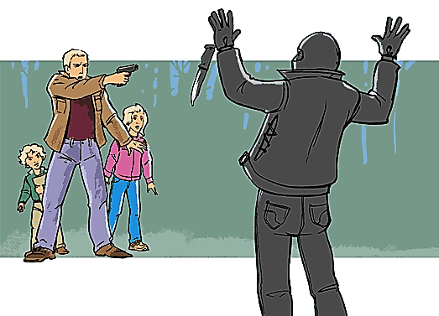
Обстоятельства, освобождающие от ответственности
Признание человека невменяемым.
Физическое или психическое насилие, выполнение законного приказа.
Состояние необходимой обороны, крайней необходимости, задержание преступника.
Необходимая оборона – причинение вреда лицу, посягающему на жизнь, здоровье, имущество обороняющегося или других лиц, на интересы общества или государства.

Slide 21
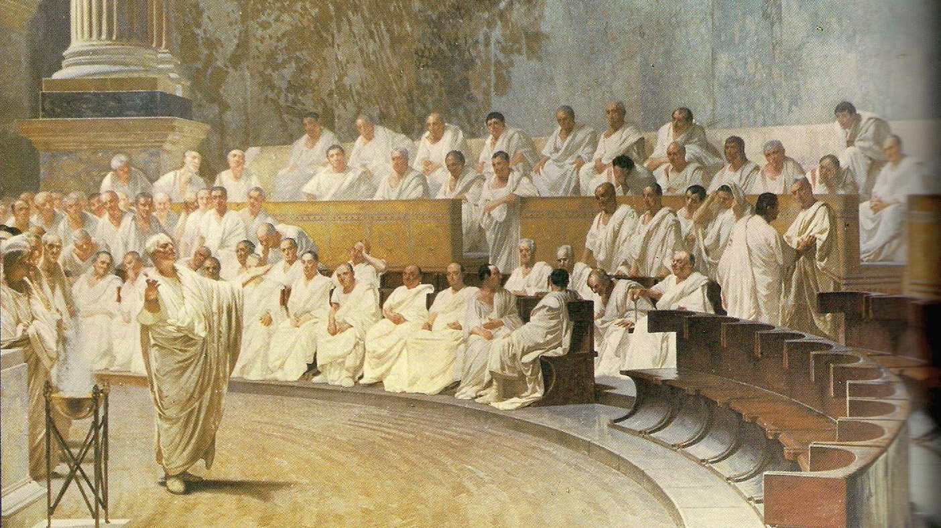
Презумпция невиновности
Обвиняемый не виновен,
пока не доказано обратное.

Slide 22
Презумпция невиновности
Если мы не верим на слово обвиняемому, что он не совершал преступления, логично было бы не доверять его признанию в совершении преступления.
Бремя доказательства виновности
обвиняемого лежит на стороне обвинения.
Алиби обвиняемого должно приниматься
судом, пока обвинение его не опровергнет.
Признание подсудимого в совершении
преступления не считается достаточным
доказательством его виновности.
Обвинительный приговор должен
базироваться на доказанных фактах.
Неустранимые сомнения толкуются в пользу
обвиняемого.
Конституция Российской Федерации
При обыске должны присутствовать понятые.
Обвиняемый считается невиновным, пока его виновность не будет доказана в предусмот-ренном законом поряд-ке и установлена приго-вором суда.
Статья 49
Постановление о проведении обыска
_______________________________________________________________________________________________

Slide 23
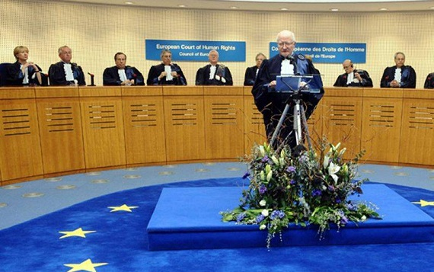

Slide 24
Цели юридической
ответственности.
Принципы юридической
ответственности.
Виды юридической
ответственности.
Освобождение от юридической
ответственности.
Презумпция невиновности.
?
ЮРИДИЧЕСКАЯ ОТВЕТСТВЕННОСТЬ

Slide 25
Цели юридической ответственности
Карательная – наказание правонарушителя.
Предупредительная – предотвращение правонарушений.
Воспитательная – формирование уважения к закону.

Slide 26
Принципы юридической ответственности
Законности – ответст-венность наступает за деяние, прямо запре-щённое законом.
Виновности деяния – наказание наступает лишь за виновные деяния.
Справедливости – наказание назначается с учётом общественной опасности деяния.
Законности – ответст-венность наступает за деяние, прямо запре-щённое законом.
Виновности деяния – наказание наступает лишь за виновные деяния.
Справедливости – наказание назначается с учётом общественной опасности деяния.
Индивидуализации ответственности – наказание назначается с учётом личности правонарушителя.
Индивидуализации ответственности – наказание назначается с учётом личности правонарушителя.
Неотвратимости – ни одно правонарушение не должно остаться
нераскрытым.
Неотвратимости – ни одно правонарушение не должно остаться не раскрытым.
Гуманности – наказание не должно унижать достоинство или причинять лишние физические страдания.
Гуманности – наказание не должно унижать достоинство или причинять лишние физические страдания.

Slide 27
Виды юридической ответственности
Причинение ущерба предприятию, учреждению
Материальная ответственность
Штраф
Нарушение трудовой или служебной дисциплины
Дисциплинарная ответственность
Предупреждение, выговор, увольнение
Нарушение условий догово-ра, имущественный вред
Гражданско-правовая ответственность
Возмещение вреда,
штраф
Административные проступки
Административная ответственность
Предупреждение, штраф, конфискация имущества…
Уголовная ответственность
Лишение свободы, исправительные работы…
Преступления

Slide 28
Обстоятельства, освобождающие от ответственности
Признание человека невменяемым.
Физическое или психическое насилие, выполнение законного приказа.
Состояние необходимой обороны, крайней необходимости, задержание преступника.
Необходимая оборона – причинение вреда лицу, посягающему на жизнь, здоровье, имущество обороняющегося или других лиц, на интересы общества или государства.

Slide 29
Презумпция невиновности
Конституция Российской Федерации
Бремя доказательства виновности
обвиняемого лежит на стороне обвинения.
Алиби обвиняемого должно приниматься
судом, пока обвинение его не опровергнет.
Признание подсудимого в совершении
преступления не считается достаточным
доказательством его виновности.
Обвинительный приговор должен
базироваться на доказанных фактах.
Неустранимые сомнения толкуются в пользу
обвиняемого.
Обвиняемый считается невиновным, пока его виновность не будет доказана в предусмот-ренном законом поряд-ке и установлена приго-вором суда.
Статья 49

